Slide 1

문조웅 윤민영 최누리 최수정
6조

Slide 2

목차
프로젝트 소개
- 개발동기
진행과정
-기능 설정
-디자인 설정
프로젝트 상세
- ERD
- 화면상세
- 영상시현
6조

Slide 3
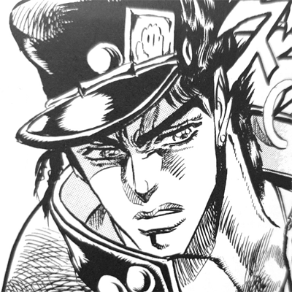



역할분담
문조웅
팀장
시나리오,
패키지 구조 작성
장바구니, 찜,
상품 주문 관리
윤민영
팀원
회원 가입 및
회원정보관리
로그인 세션 관리
이벤트 캘린더 제작
최누리
팀원
와이어 프레임작성
Q&A게시판,답변 관리
FAQ게시판 관리
미디어 제작
최수정
팀원
상품 관리,
상품 검색,
상세페이지,리뷰
프로젝트 최종 취합

Slide 4
프로젝트 소개

Slide 5
개발동기
만화책을 좋아하는 사람들이 쉽고 빠르게 만화책을 고르고 구매할 수 있도록
높은 접근성과 편의성을 제공하기 위해 제작하게 되었습니다.
또한 다양한 장르와 작가들의 만화책을 제공해서 독자들의 다양성을 존중하고,
폭 넓은 선택지를 제공함으로써 취향에 맞는 만화책을 쉽게 찾을 수 있도록
돕고자 합니다.

Slide 6
진행 과정

Slide 7
기능 설정
디자인 설정

Slide 8










기능설정
B66K
1. Spring Framework / Mybatis 3.5.9
2. apache-tomcat
3. Java, JavaScript, HTML5, CSS
4. MySQL
5. JDK, VScode, Spring Tool Suite

Slide 9
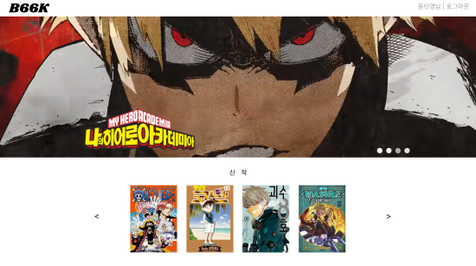
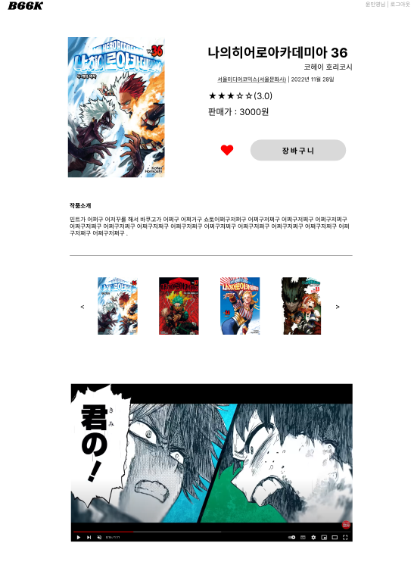
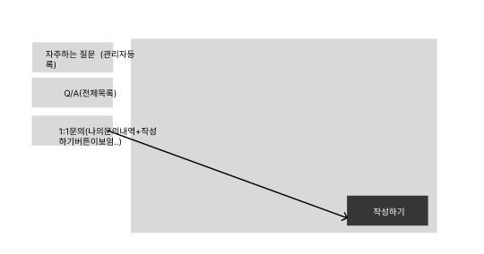
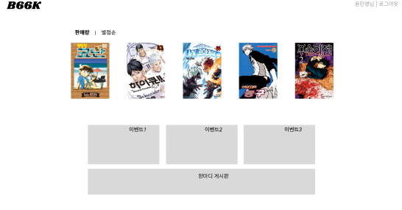
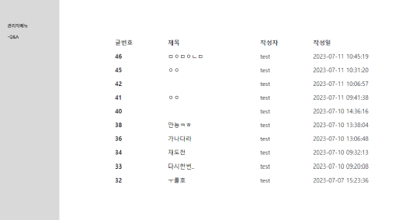


디자인 설정
B66K
초기
디자인 설정 (figma)
BOOK + 6조
= B66K LOGO
대표색 설정
#faa307 #212529

Slide 10
프로젝트 상세

Slide 11
ERD
화면상세
영상시현

Slide 12
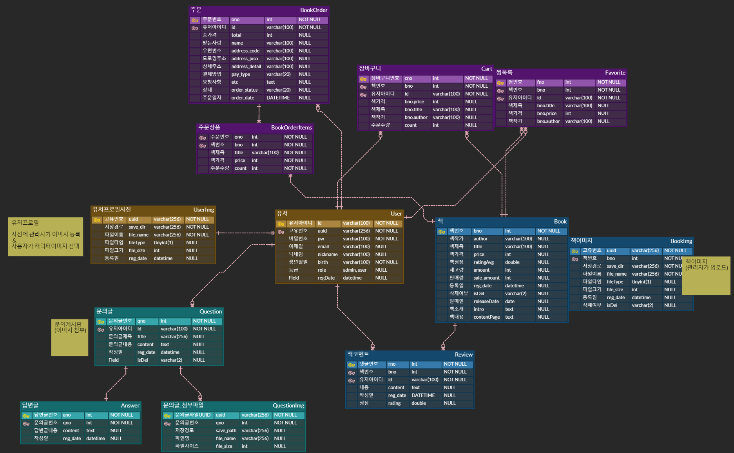
ERD
다이어그램
B66K

Slide 13
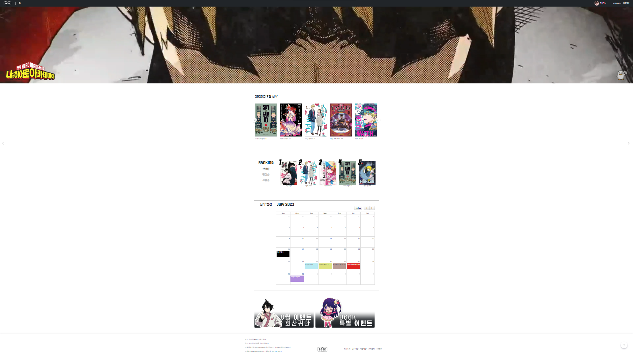
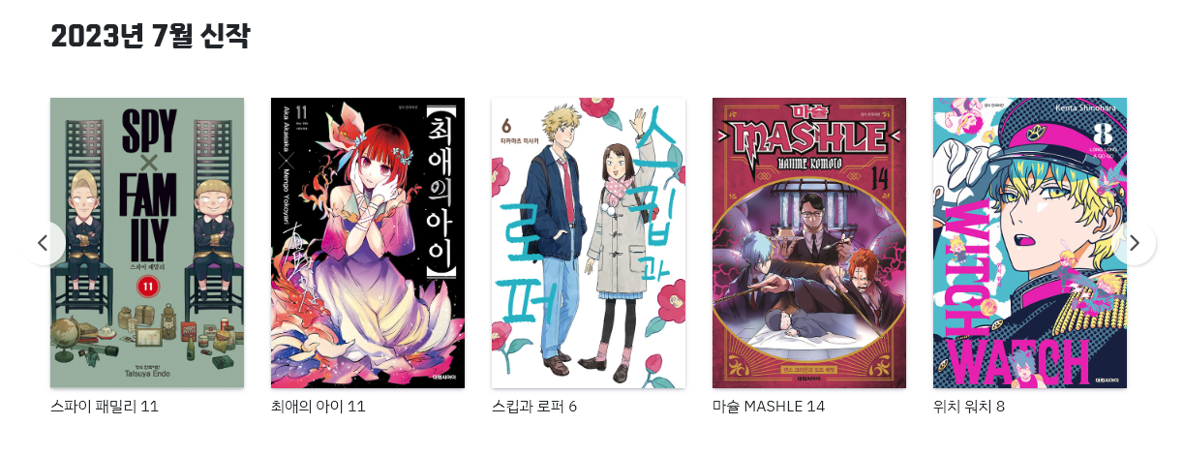
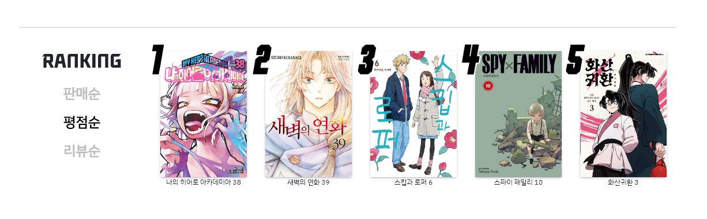
화면상세
메인화면
메인 영상 슬라이드
당월 신작 슬라이드
랭킹(판매순/평점순/리뷰순)
신작 알림 캘린더
→ 작품이동
이벤트 페이지 배너

Slide 14
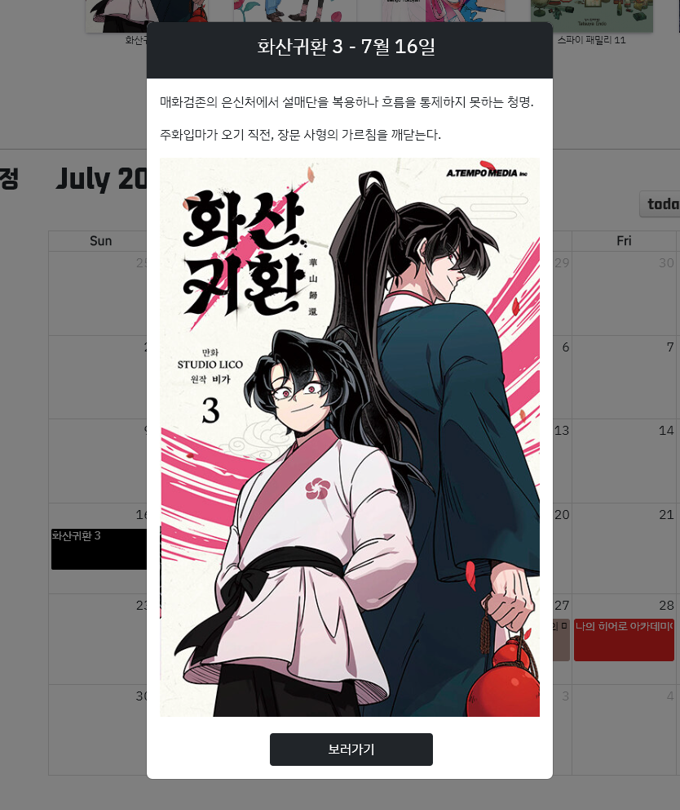

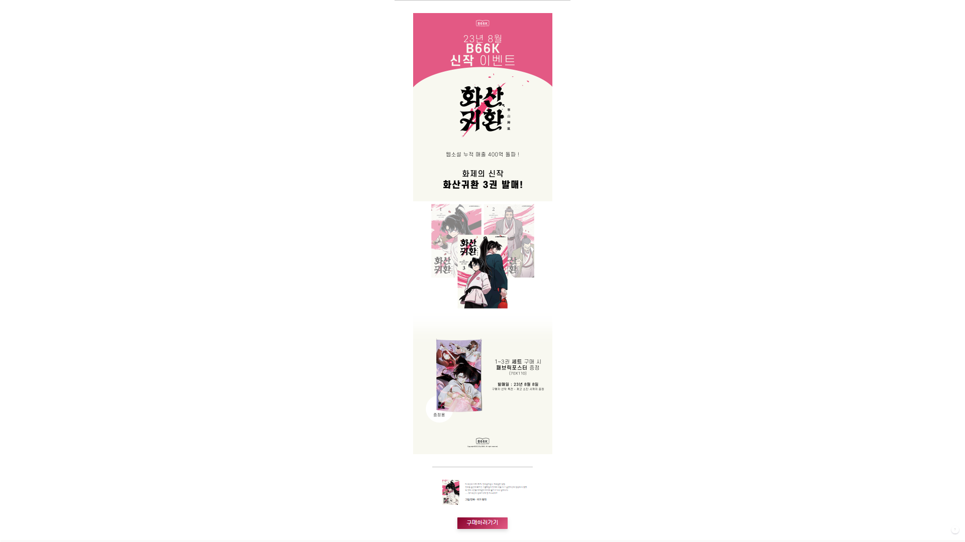
화면상세
메인화면
캘린더 클릭시 모달창 생성
→ 작품 구매 페이지 버튼O
이벤트 페이지 이동
→ 작품 구매 페이지 버튼O

Slide 15

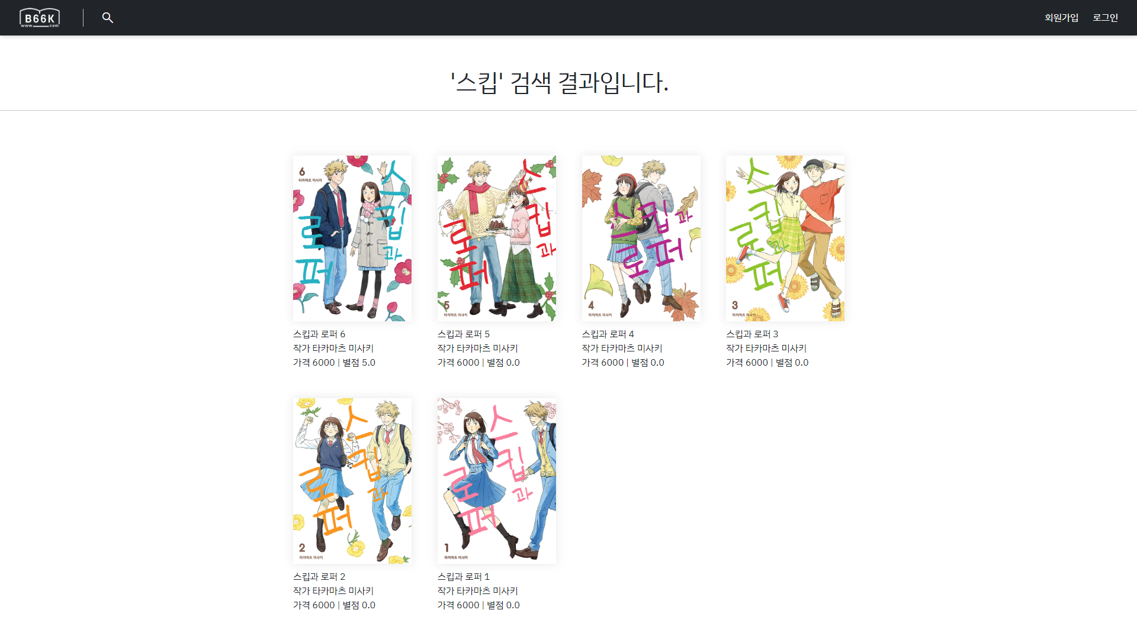
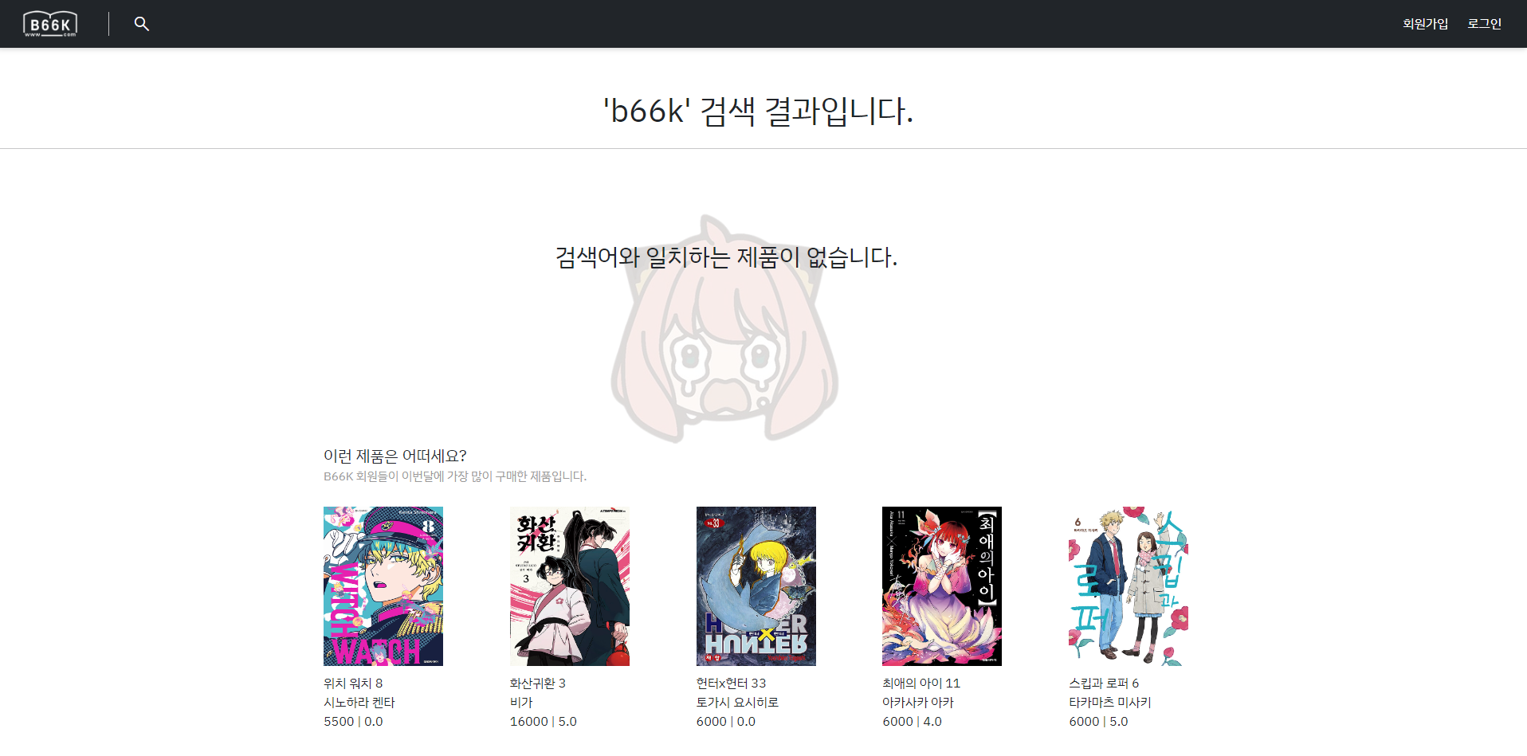
화면상세
검색화면
← 네비게이션 돋보기 클릭 시 작품검색 가능
← 검색결과 O 화면
검색 결과 X 화면 →

Slide 16
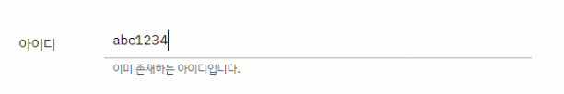
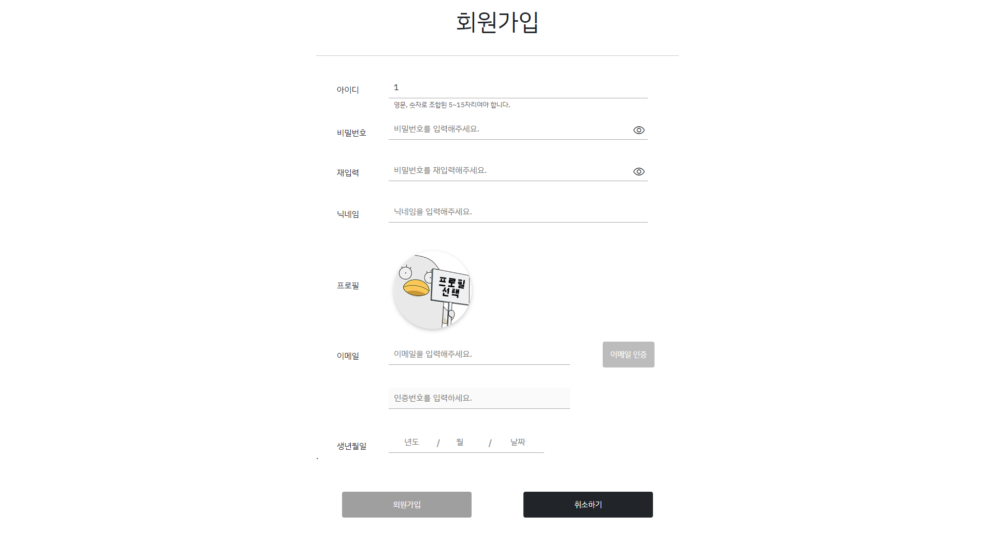
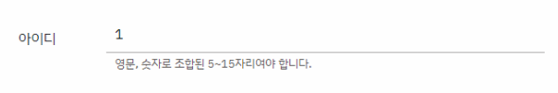
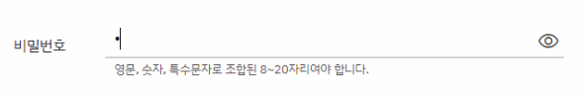
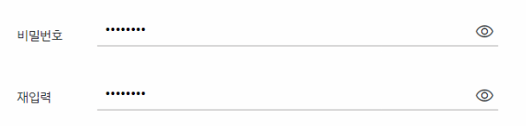
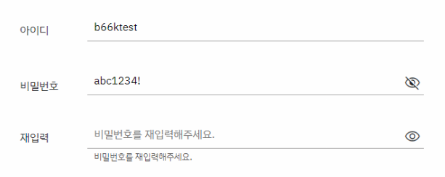
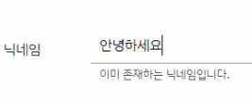
화면상세
회원가입
→ ID 중복확인
→ ID, PW
유효성검사(정규식)
→ PW 표시 (아이콘)
→ PW 재입력
→ 닉네임 중복 확인

Slide 17
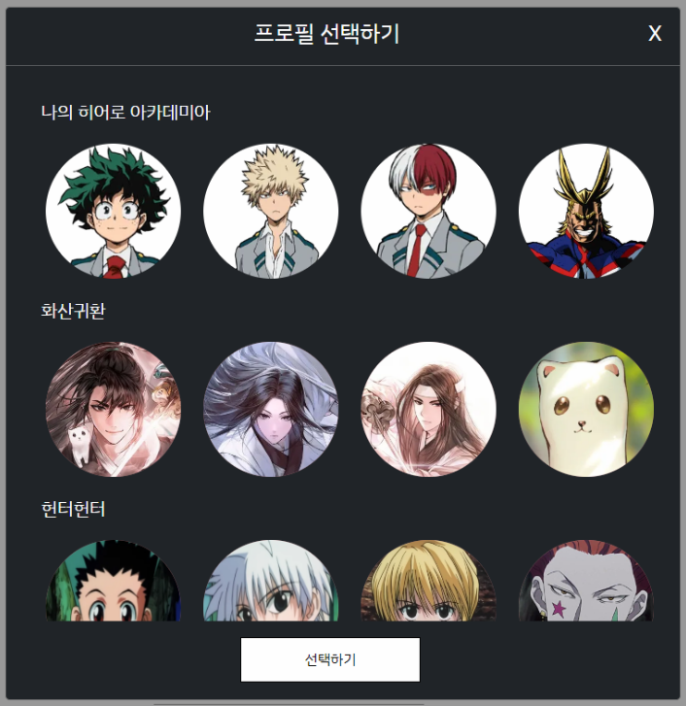
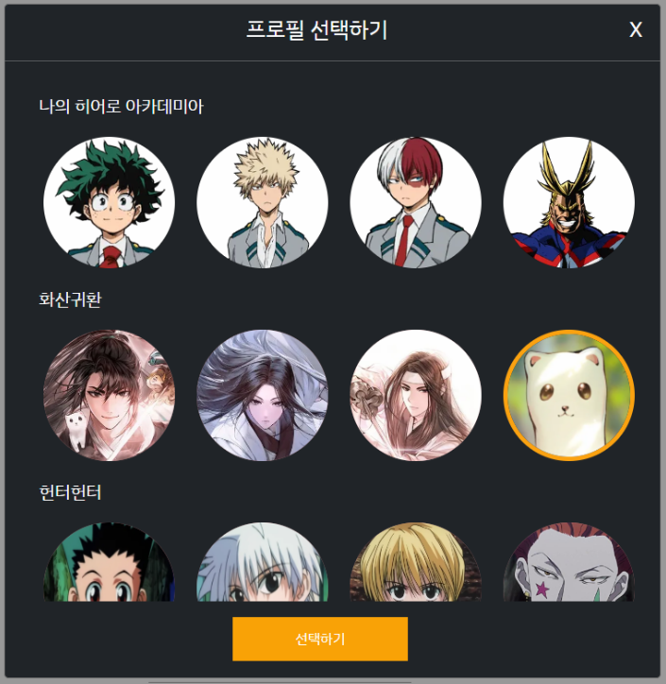
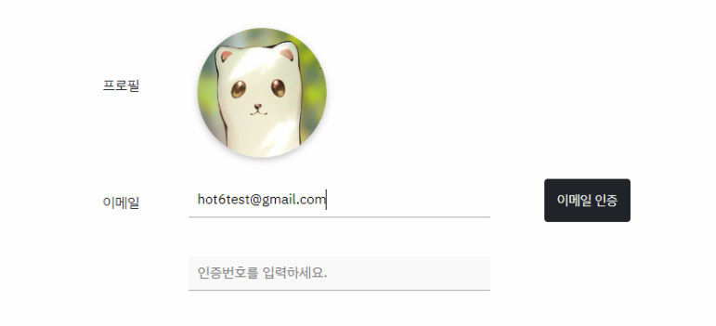
화면상세
회원가입
프로필 선택 팝업창
스크롤 상/하
마우스 드래그 좌/우
이동가능
프로필 설정
완료
프로필 선택 -> 선택하기 버튼 활성화

Slide 18
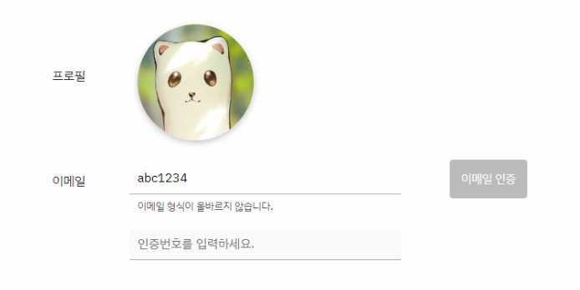
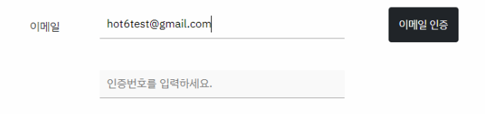
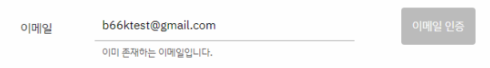
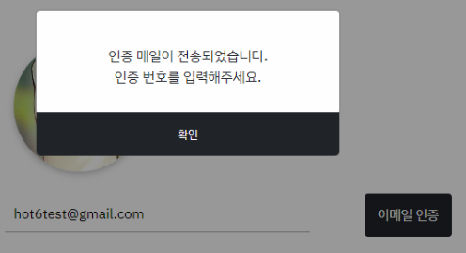
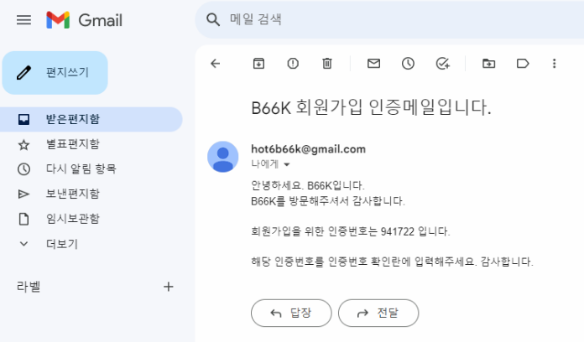
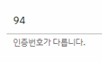
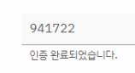
화면상세
이메일주소 유효성검사
중복 이메일 검토
회원가입
올바른 형식 → 이메일 인증 버튼 활성화
인증번호 발송 (모달창)
메일확인
인증번호 일치시 통과

Slide 19
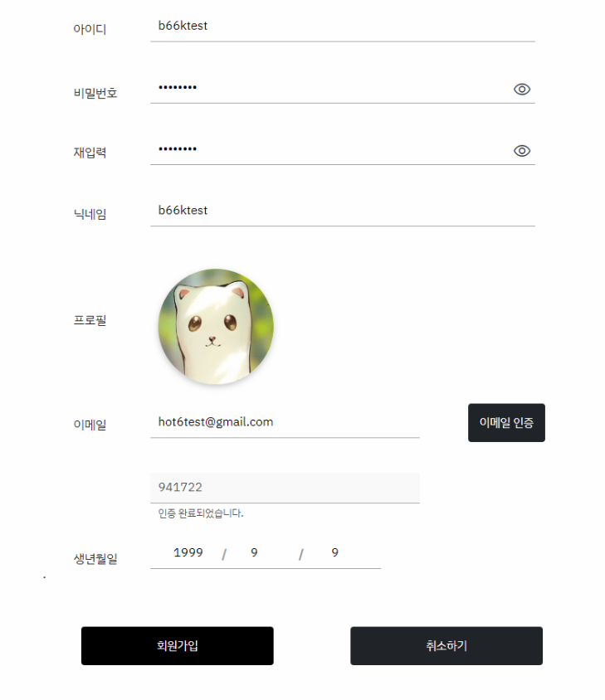
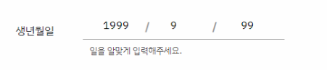
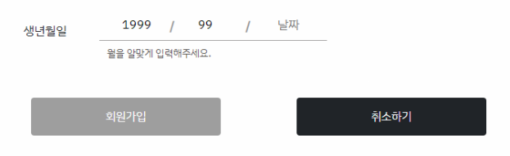
화면상세
회원가입
생년월일 조건 일치시 회원가입 가능
전체 조건 만족 시 회원가입 버튼 활성화
회원가입 완료 !

Slide 20
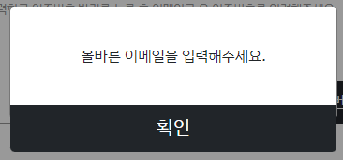
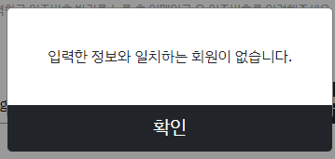
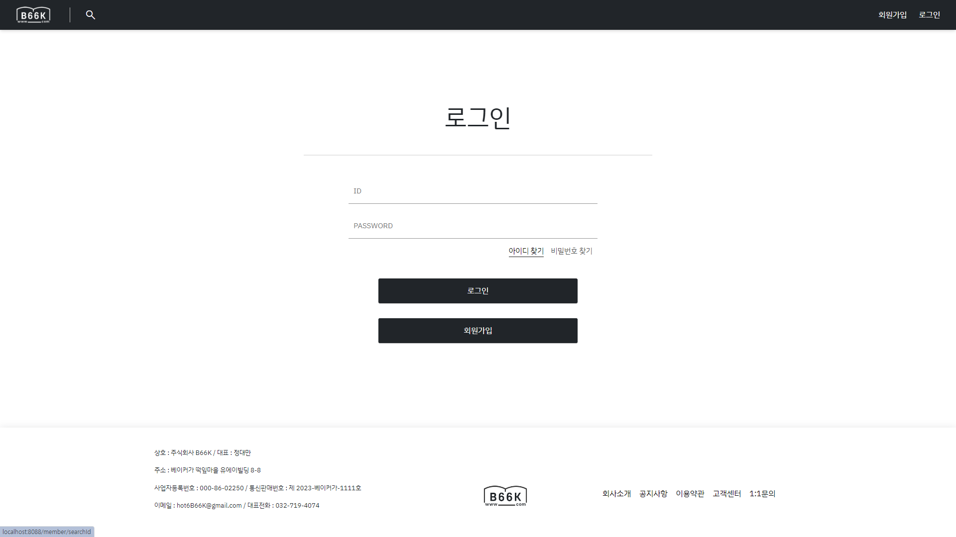
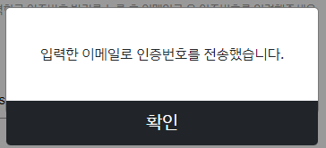
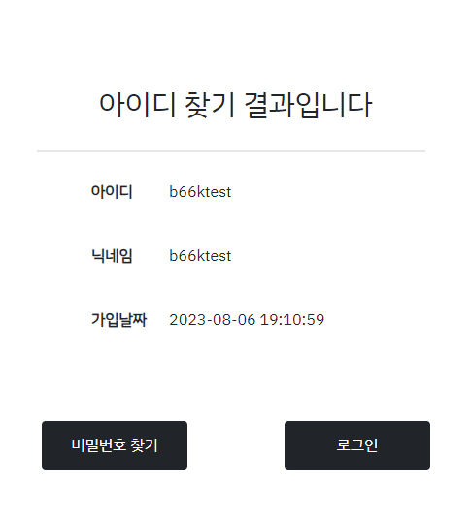
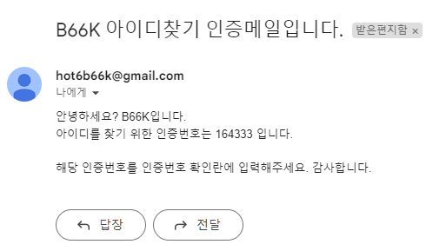
화면상세
ID찾기
메일주소로 아이디찾기
메일 검토 → 인증번호발송
인증번호 일치 시 아이디 안내.
생년월일 조건 일치시 회원가입 가능

Slide 21
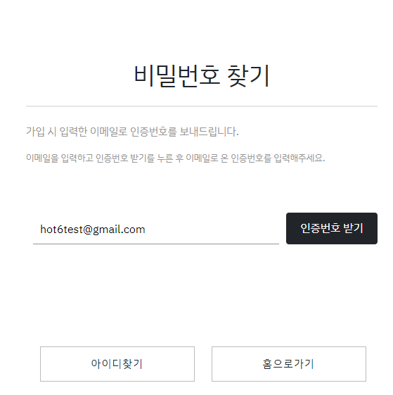
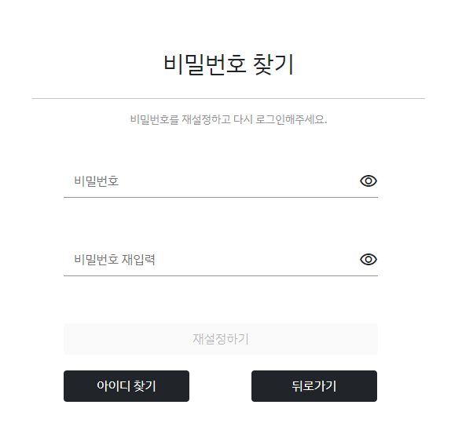
화면상세
PW찾기
생년월일 조건 일치시 회원가입 가능
ID찾기와 동일 메일주소로 인증번호 발송
일치시 비밀번호 재설정 가능
새 PW도 유효성(정규식) 동일하게 진행

Slide 22
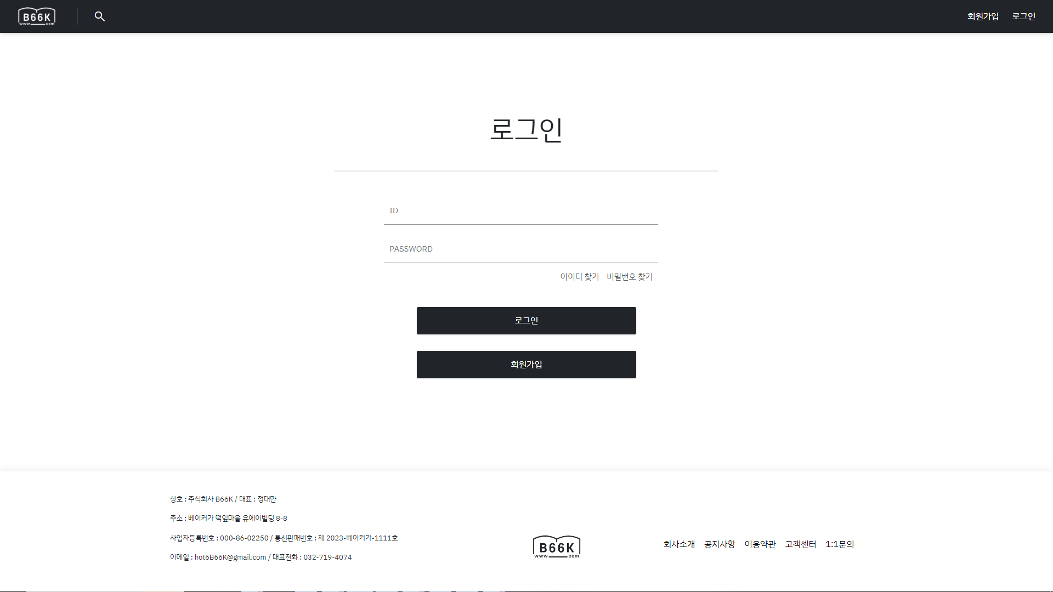
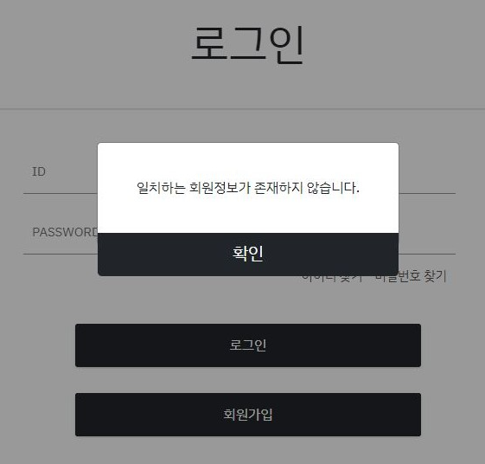
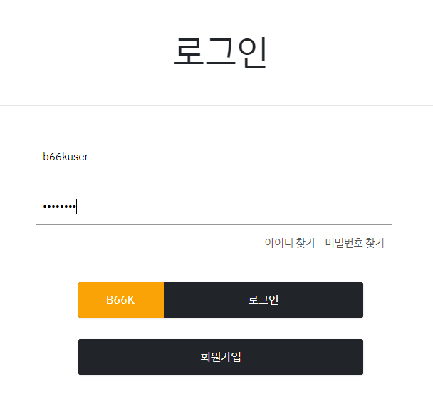
화면상세
로그인화면
ID/PW 로그인 정보 일치 시 로그인 가능

Slide 23
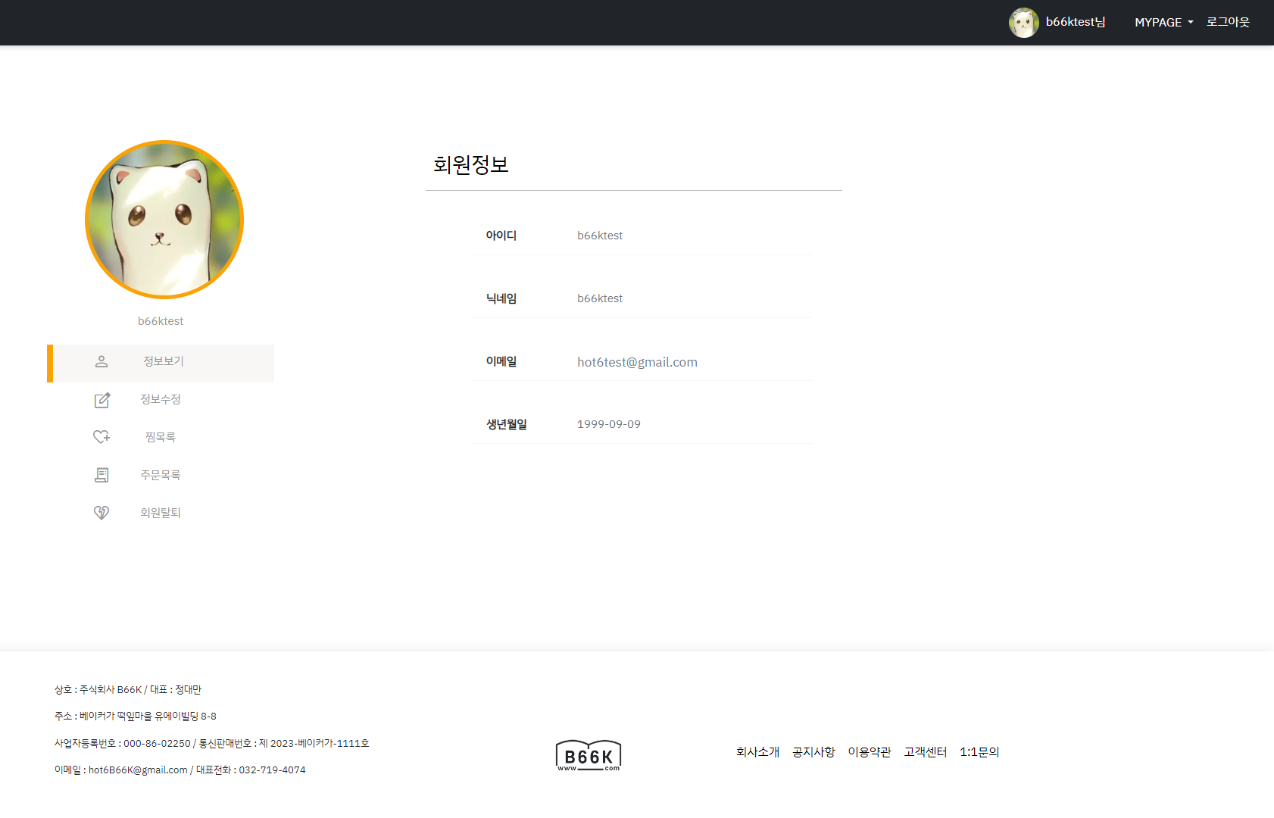
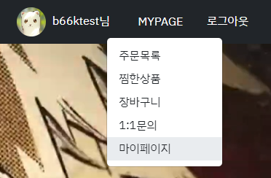
화면상세
정보보기
네비게이션 →마이페이지→정보보기

Slide 24
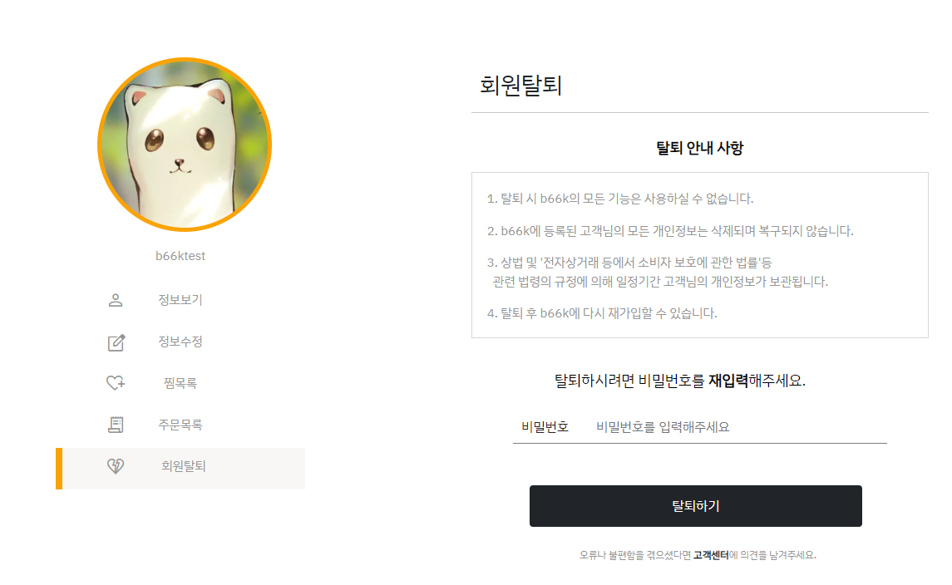
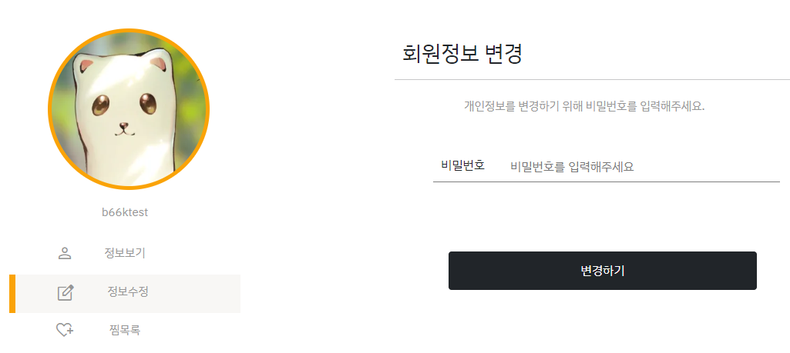
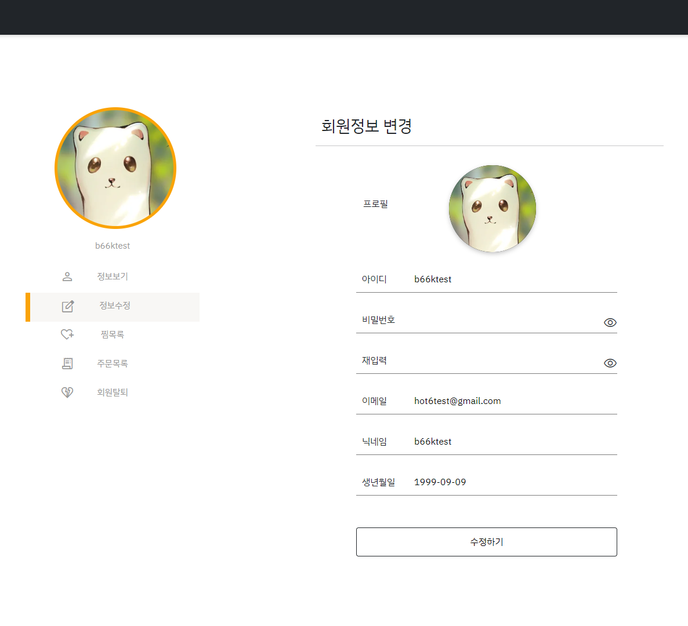


화면상세
정보수정/탈퇴
탈퇴 시 비밀번호 인증
비밀번호 유효성(정규식) 검사 등 회원가입 기능과 일치
→ 탈퇴 완료 화면

Slide 25


화면상세
관리자메뉴
[상품관리]
네비게이션 통하여 접근
상품등록 (신규 상품 등록)
상품리스트
(등록된 상품 내역 확인/수정)

Slide 26

화면상세
관리자메뉴
[회원관리]
회원 리스트 확인 가능
회원 프로필 사진 등록 페이지
사진등록 / 리스트 확인 가능

Slide 27


화면상세
관리자메뉴
[주문관리]
회원 주문 리스트 확인 가능
결제 진행 사항 / 취소 확인 가능
주문내역 -> 상세 페이지 확인 가능

Slide 28


화면상세
관리자메뉴
[Q&A]
Q&A 페이지로 이동
회원이 등록한 Q&A 전체 확인 가능

Slide 29

화면상세
Q&A
Q&A 전체보기 : 전체 List 확인 가능
→ 관리자만 댓글 등록 창 확인/등록 가능
1:1문의내역 본인(회원)이 등록한 문의 내역 확인 가능

Slide 30


화면상세
1:1문의
제목/문의 내용이 없으면 등록버튼 비활성화
사진 첨부 시 썸네일 표시

Slide 31


화면상세
Q&A
관리자만 [글등록] [삭제] 버튼 확인 가능
관리자 페이지로 이동하여 등록

Slide 32





화면상세
상품화면
상품 판매 페이지
카드에 담기, 찜 등록
→ 중복불가
메인 랭킹 / 이벤트 배너 / 달력 / 검색 통하여 상품 판매 페이지 접근 가능

Slide 33

화면상세
상품화면
메인 랭킹 / 이벤트 배너 / 달력 / 검색으로 페이지 접근
카드에 담기, 찜 등록 → 중복불가

Slide 34

화면상세
상품화면
배송안내
배송지역을 통하여
도착 예정일 예측 가능
지역 변경 가능.
제품 판매 페이지 하단 한줄평 등록 가능
회원 평가 평균으로 작품 별점 표기
(실시간 평균 별점 반영)
로그인 회원만 등록 가능
등록한 본인/관리자만 삭제가능

Slide 35



화면상세
상품화면
제품 판매 페이지 하단 한줄평 등록 가능
회원 평가 평균으로 작품 별점 표기
(실시간 평균 별점 반영)
로그인 회원만 등록 가능
등록한 본인/관리자만 삭제가능

Slide 36



화면상세
찜목록
마이페이지
→ 찜목록 → 장바구니 등록 /삭제가능.
→ 중복 추가 불가

Slide 37

화면상세
장바구니
장바구니
상품 금액 15,000원
이상 배송비 무료
이하 배송비 3,000원 설정

Slide 38



화면상세
결제화면
배송 정보/ 결제 방법 전부 입력 시 결제가능

Slide 39


화면상세
주문목록
회원 주문 목록 → 상세 내역 확인 가능

Slide 40



화면상세
주문목록
상세 내역 → 주문취소/배송지 수정 가능.

Slide 41
감사합니다.
* 시현 영상은 용량 문제로 클라우드 보관중입니다.

